Slide 1


ANTICIPEZ LES BESOINS EN CONSOMMATION ÉLECTRIQUE DE BÂTIMENTS
Letizia Pichon

Slide 2


PRÉSENTATION DE LA MISSION
Prédire:
consommation totale d’énergie
émissions de CO2
Evaluer l'intéret de
l'ENERGY STAR score pour la prédiction du CO2
Comparaison de performances
Régression
2

Slide 3

JEU DE DONNÉES HÉBERGÉ PAR LA VILLE DE SEATTLE.
Deux DataFrame:
- relevés de consommation 2015
(3340 lignes et 46 colonnes)
- relevés de consommation 2016
(3376 lignes et 45 colonnes)
Deux types d'informations:
- Informations sur les batiments
- Relevés de consommation
PRÉSENTATION DES DONNÉES
3

Slide 4
DÉFINITION DE LA TARGET
Consommation totale d’énergie
SITE ENERGY USE (KBTU)
Emissions de CO2
TOTAL GHG EMISSIONS
4

Slide 5

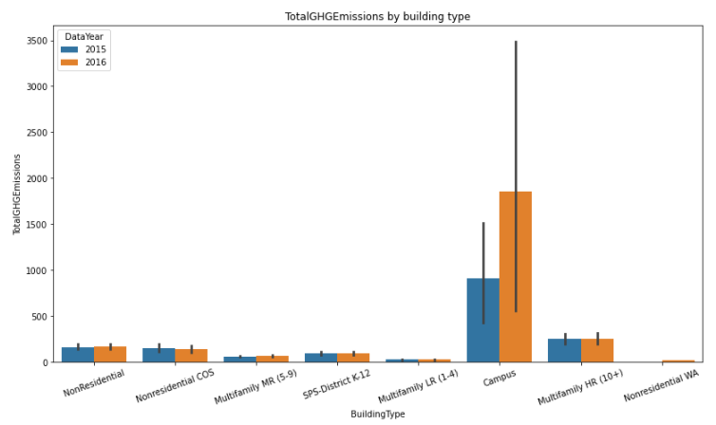
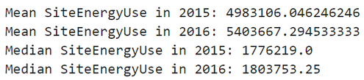
Différences entre les
Dataframes 2015 - 2016
COLONNES
IMMEUBLES
TARGET
Pas les memes colonnes
ex: 2010 Census Tracts absent en 2016
Pas les memes noms
Zip ≠ ZipCode
148 immeubles sont présents dans une seule dataframe
2016 : target moyenne et mediane plus elevées
5

Slide 6

Data cleaning & feature engineering
FILTRE SUR LES IMMEUBLES RÉSIDENTIELS
METTRE EN LOWERCASE LES VARIABLES CATEGORIELLES
REGROUPPER LES CATEGORY TYPES EN 5 CATÉGORIES
CREATION DE NOUVELLES COLONNES
REMPLACER LES VALEURES MANQUANTES AVEC 0
SUPPRIMER LES COLONNES NON NÉCESSAIRES ET LES VALEURS ABBERANTES
6

Slide 7
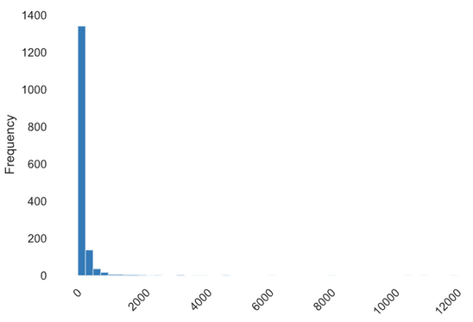
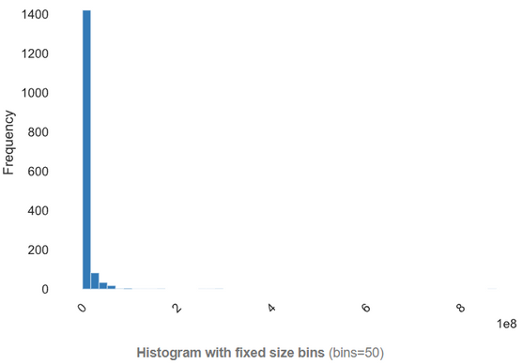
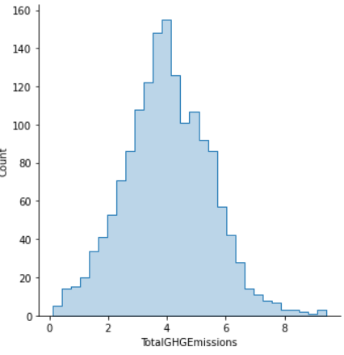
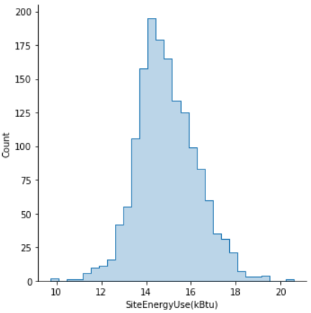
UNIVARIATE ANALYSIS - TARGET
TOTAL GHG EMISSIONS
SITE ENERGY USE (KBTU)
SANS
TRASFORMATION LOG
AVEC
TRASFORMATION LOG
7

Slide 8
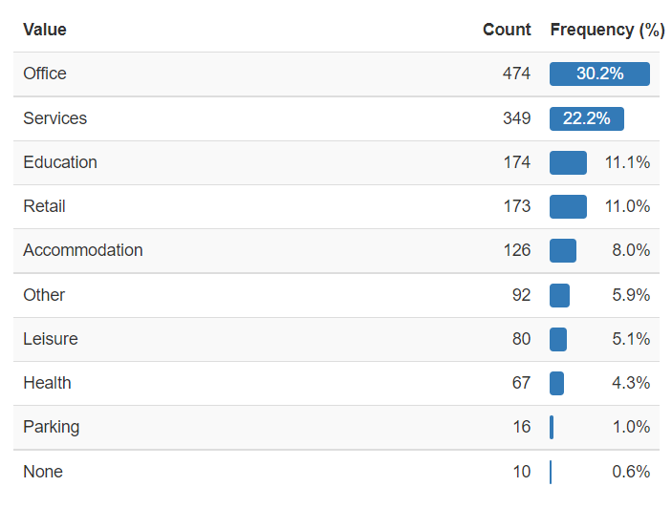
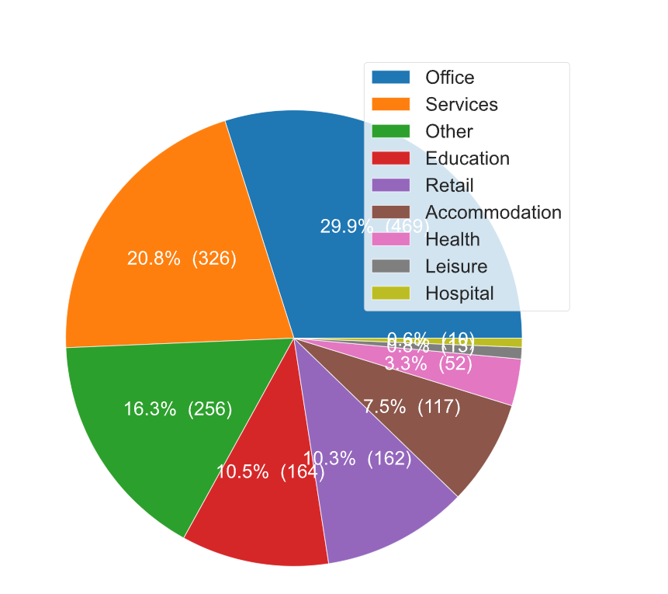
UNIVARIATE ANALYSIS
LARGEST PROPERTY USE TYPE
PRIMARY PROPERTY TYPE
8

Slide 9
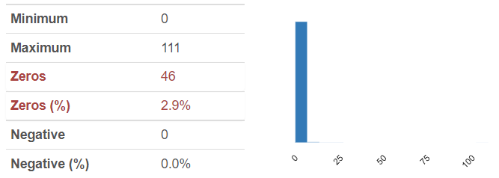
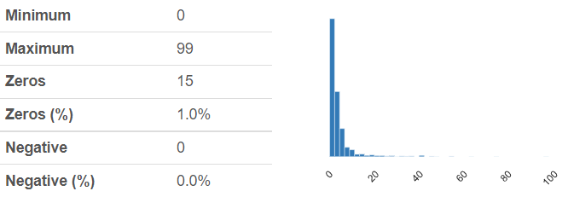
UNIVARIATE ANALYSIS
NOMBRE D'IMMEUBLES
NOMBRE D'ÉTAGES
9

Slide 10
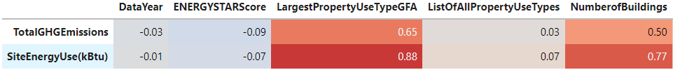
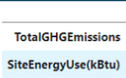
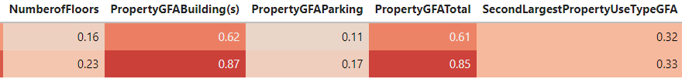
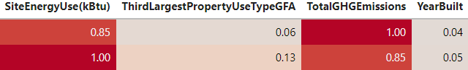
MULTIVARIATE ANALYSIS - CORRELATION
10

Slide 11
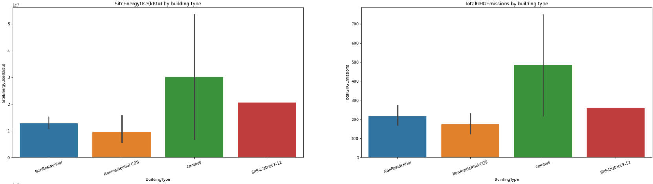
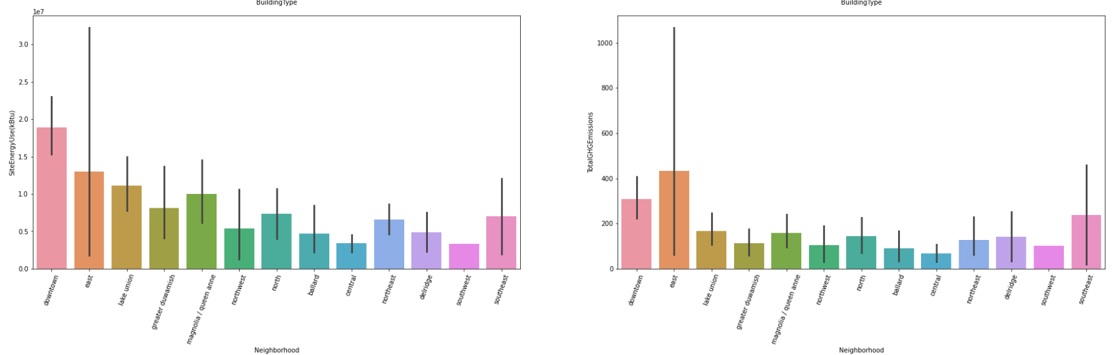
MULTIVARIATE ANALYSIS
11

Slide 12
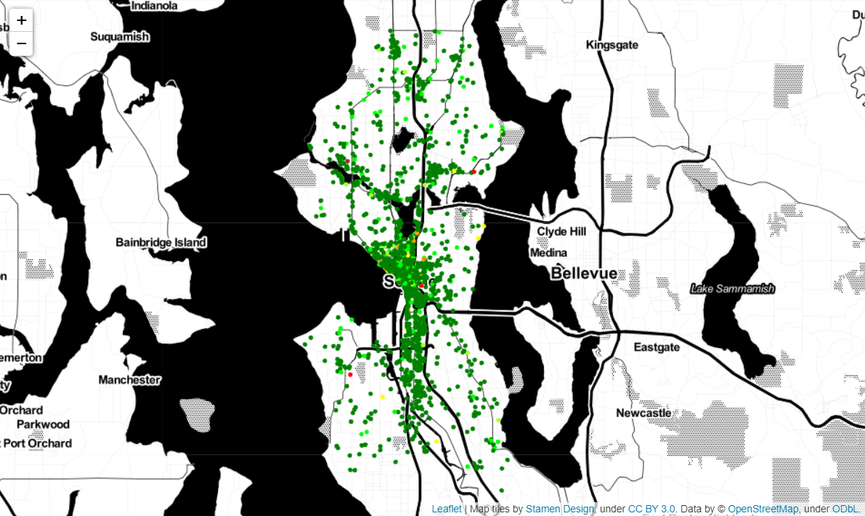
MULTIVARIATE ANALYSIS
12

Slide 13



Prédictions de la consommation total d'énargie
13

Slide 14
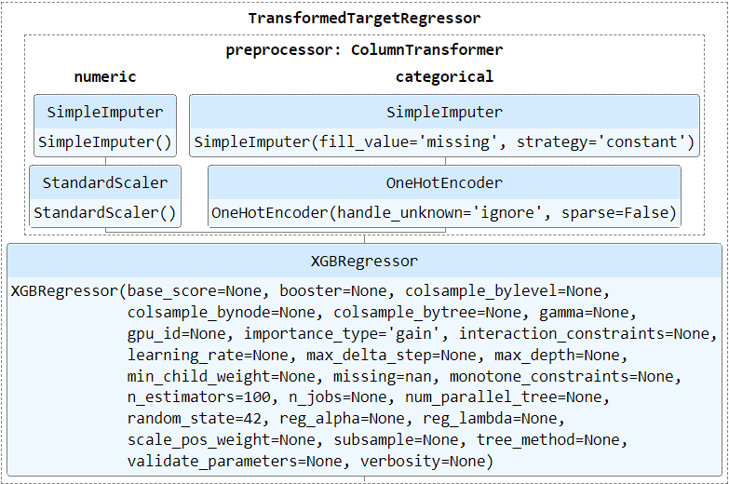
ETAPE 1
Création de la Pipeline
Préprocessing
2. Régression
3. Trasfomation par le log de la Target
REGRESSION
14

Slide 15
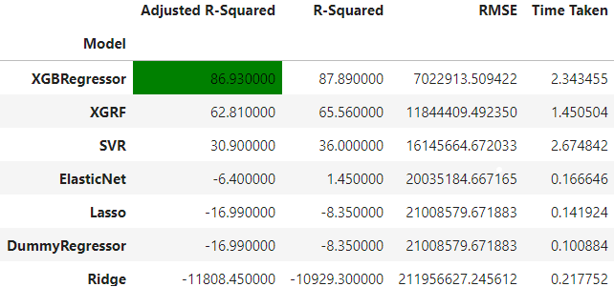
ETAPE 2
Prediction de SiteEnergyUse(kBtu)
1. Entrainement avec hyperparamétres par default
REGRESSION
15

Slide 16
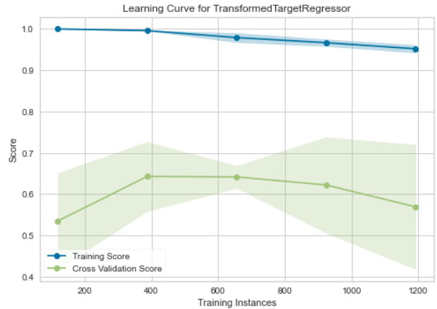
ETAPE 2
Prediction de SiteEnergyUse(kBtu)
2. Learning Curve
REGRESSION
16

Slide 17
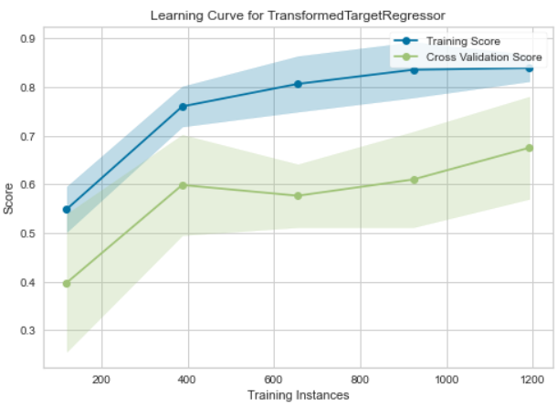
2
ETAPE 2
Prediction de SiteEnergyUse(kBtu)
3. Tuning des paramétres
Outil: Hyperopt
Meilleur model: XGBRegressor
Meilleure R carré: 0.77
REGRESSION
17

Slide 18
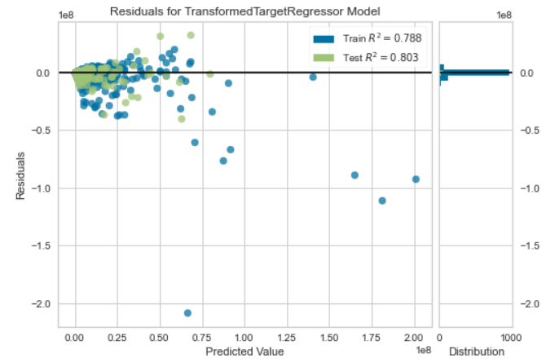
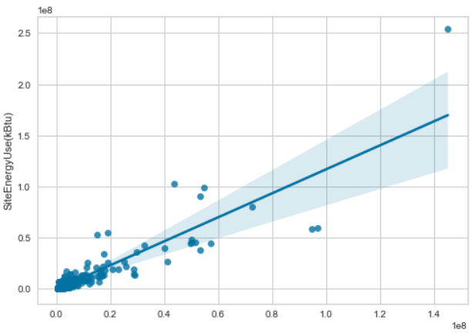
ETAPE 2
Prediction de SiteEnergyUse(kBtu)
4. Residual Plot et nuage des points
REGRESSION
18

Slide 19
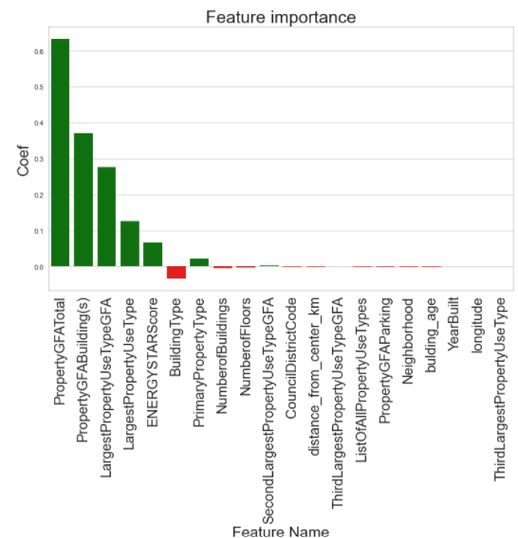
ETAPE 2
Prediction de SiteEnergyUse(kBtu)
5. Feature importance
Sur le meilleur model
XGBRFRegressor
REGRESSION
19

Slide 20
Prédiction de l'émission du CO2

Slide 21
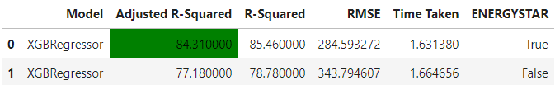
ETAPE 3
Prédiction de l'émission du CO2
Utilisation du meilleur model : XGBoost
1. Comparaison des résultats
REGRESSION
Intéret de l'ENERGYSTARSCORE
21

Slide 22
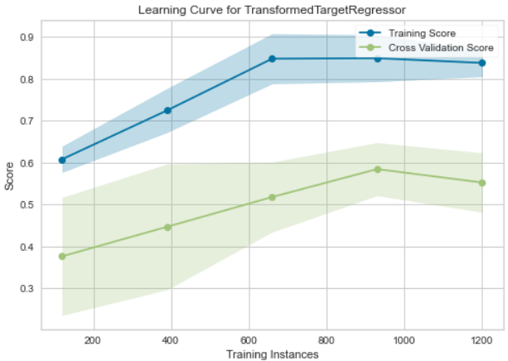
ETAPE 3
Prédiction de l'émission du CO2
2. Learning Curve
REGRESSION
22

Slide 23
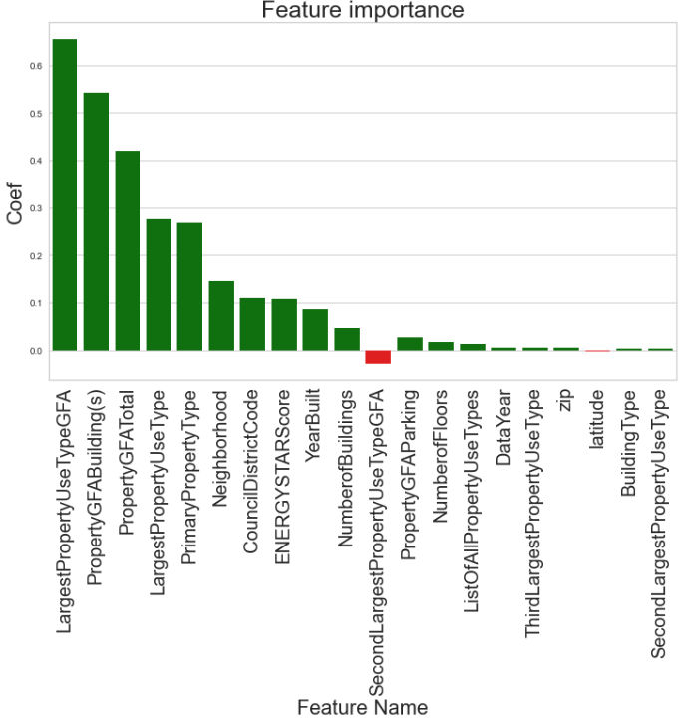
ETAPE 2
Prédiction de l'émission du CO2
4. Feature importance
REGRESSION
23

Slide 24
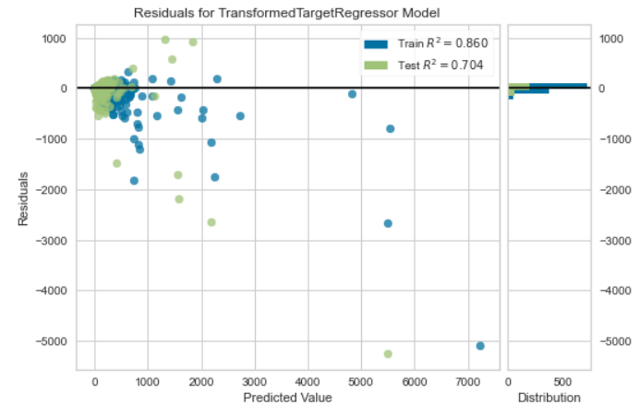
ETAPE 3
Prédiction de l'émission du CO2
3. Residual Plot
REGRESSION
24

Slide 25
Performances satisfaisantes
Interet du ENERGYSTARSCORE
CONCLUSION
INFORMATIONS INTÉRESSANTES EN PLUS:
Informations sur l'usage
Informations sur la méteo

Slide 26
Questions?

Slide 27
Merci pour votre attention

